Slide 1
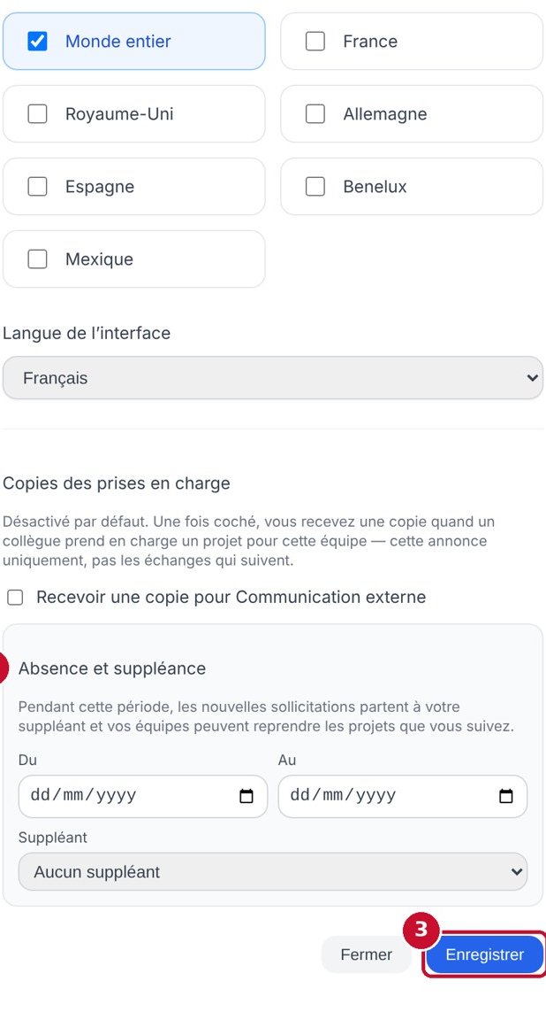
Project Navigator
Manuel de l’expert
Équipes expertes et comités · Octobre 2026

Slide 2
Comment utiliser ce manuel
← Sommaire
Ce manuel s’adresse aux contacts des équipes expertes et aux membres des comités de validation. Il suit votre travail sur un projet, de sa réception à la confirmation avant lancement, puis le réglage de votre équipe.
1
2
3
Trouver une page
Lire une capture
Chercher une action
Le sommaire et chaque intercalaire de partie sont cliquables. Le lien « ← Sommaire », en haut à droite de chaque page, ramène au sommaire.
Les pastilles rouges numérotées sur les captures renvoient à la légende de la même couleur, à côté de l’image : ① sur la capture = ① dans le texte.
L’annexe « Je veux… » liste les gestes courants avec l’endroit où cliquer et la page qui les détaille. Les statuts et les relances ont leur propre annexe.
Les libellés entre « guillemets » sont ceux affichés à l’écran : cherchez exactement ce texte.

Slide 3
Sommaire
Trouver ses projets
5
Mon profil : copies et absences
24
Examiner un projet
9
Le back-office de votre équipe
26
Rendre son avis
14
Annexes
37
Suivre le projet dans le temps
19
Cliquez sur une partie pour l’ouvrir.

Slide 4
Votre travail sur un projet en un coup d’œil
← Sommaire
1
2
3
4
5
6
7
Recevoir
Prendre en charge
Comprendre
Échanger
Rendre son avis
Revoir
Confirmer
Le projet arrive dans « À traiter »
Vos collègues ne sont plus sollicités
Vitrine, puis enjeux du projet
Points à préparer, fil d’échange
Statut et commentaire
Si le projet change votre périmètre
Avant le lancement
Ce qu’il faut retenir
Vous ne cherchez pas les projets : ce sont les règles de votre équipe qui vous les envoient.
Un avis porte sur une version du projet : si le projet change votre périmètre, vous êtes invité à le revoir.

Slide 5
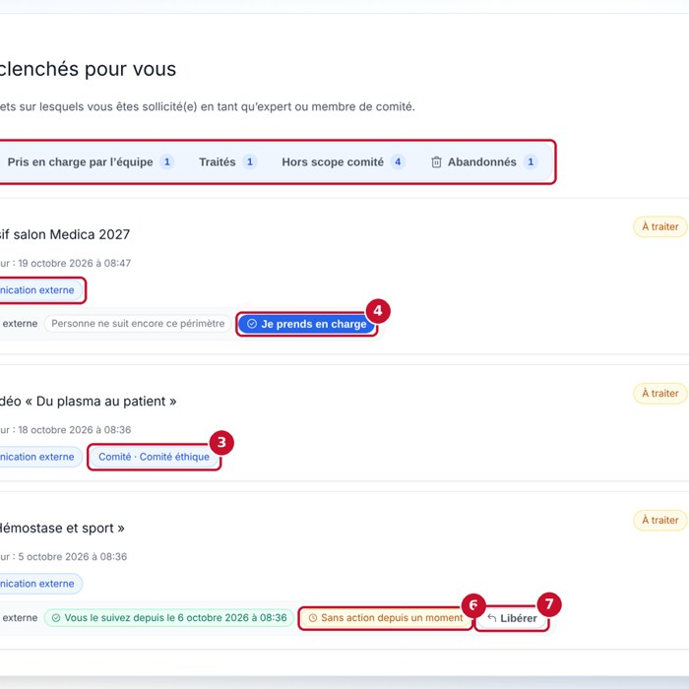
Trouver ses projets
← Sommaire
1
Dans cette partie
Projets déclenchés pour vous
6
Prendre en charge, reprendre
7
Traités, hors scope, abandonnés
8

Slide 6
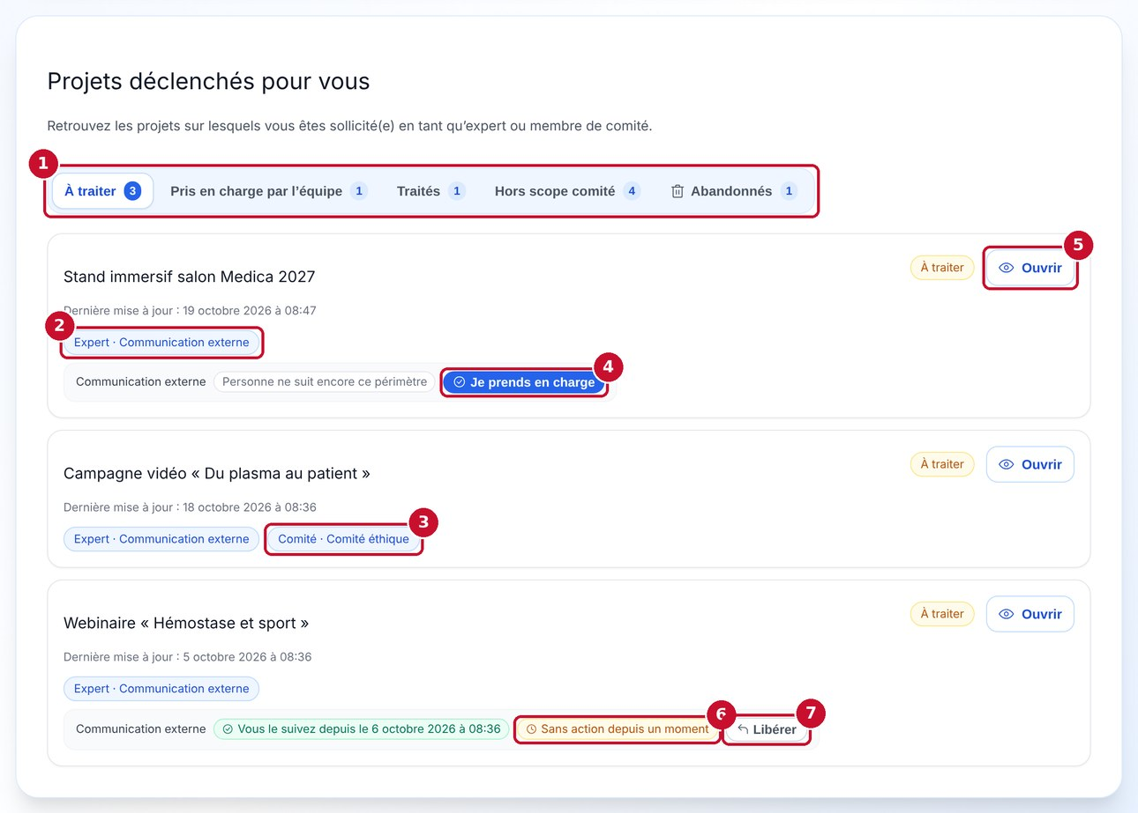
« Projets déclenchés pour vous »
← Sommaire
1
Onglets avec leur nombre de projets : « À traiter », « Pris en charge par l’équipe », « Traités », « Hors scope comité », « Abandonnés ».
2
« Expert · équipe » : votre rôle sur le projet.
3
« Comité · nom » : le projet est aussi soumis à votre comité.
4
« Je prends en charge » : vous devenez le référent de ce projet pour votre équipe.
5
« Ouvrir » mène aux enjeux du projet.
6
« Sans action depuis un moment » : délai de signalement dépassé (partie 6).
7
« Libérer » rend le projet à toute l’équipe.

Slide 7
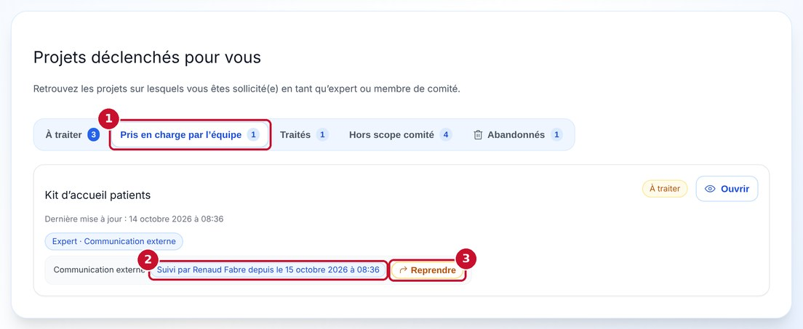
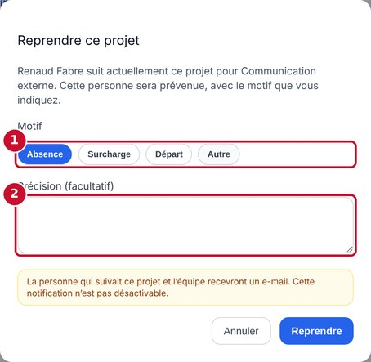
Prendre en charge, reprendre, libérer
← Sommaire
Ce qu’il faut savoir
Prendre en charge retire le projet de la liste « À traiter » de vos collègues : les échanges suivants ne sont notifiés qu’à vous.
Publier un avis, poser un statut ou répondre dans le fil vous désigne automatiquement, si personne d’autre ne suit déjà le projet.
Reprendre est ouvert à tous les contacts de l’équipe : un motif est demandé (« Absence », « Surcharge », « Départ », « Autre ») et l’ancien référent et l’équipe reçoivent un e-mail, non désactivable.
1
« Pris en charge par l’équipe » : les projets qu’un collègue suit déjà.
« Libérer » (accueil) ou « Ne plus suivre » (enjeux) remet le projet à toute l’équipe.
2
« Suivi par … » : le référent et la date.
3
« Reprendre » : ouvre la fenêtre ci-contre.

Slide 8
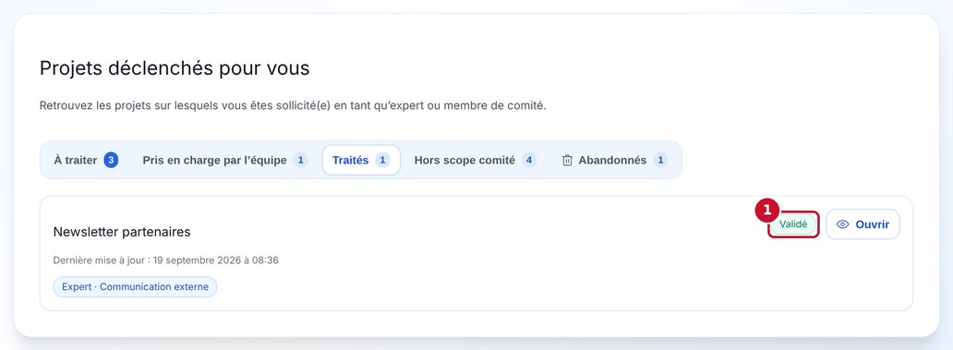
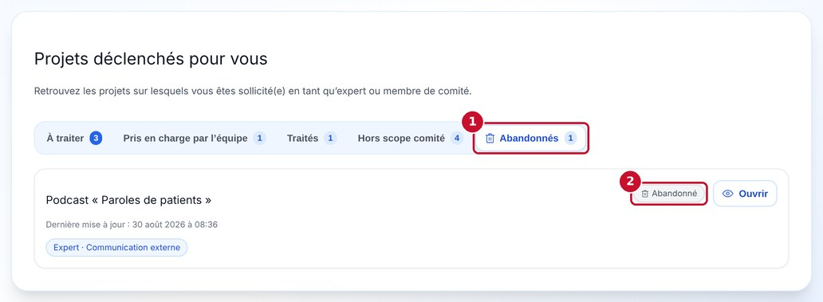
Traités, hors scope comité, abandonnés
← Sommaire
« Traités »
Les projets où votre équipe s’est déjà prononcée.
« Hors scope comité »
Membres d’un comité : les projets soumis où votre comité n’est pas déclenché, avec « Réintégrer en comité » (partie 4).
① le statut que votre équipe a posé.
« Abandonnés »
Les projets supprimés par leur porteur alors que votre équipe ou votre comité avait déjà répondu ou donné un avis. Ils restent consultables. Un projet supprimé sans réponse d’expert n’y apparaît pas.
① onglet « Abandonnés » ② badge « Abandonné ».

Slide 9
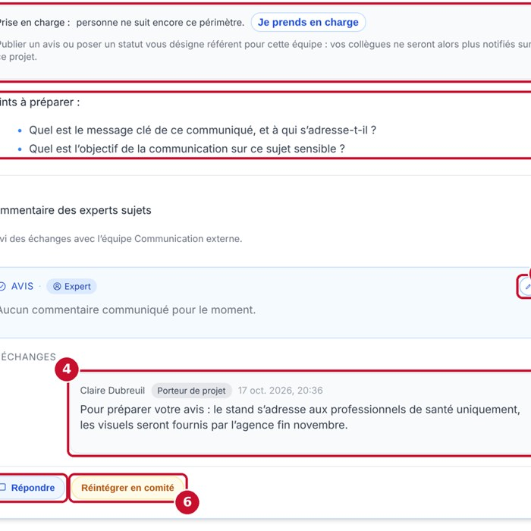
Examiner un projet
← Sommaire
2
Dans cette partie
La page « Enjeux du projet »
10
Première vue : la vitrine
11
La carte de votre équipe
12
Le rappel des réponses
13

Slide 10
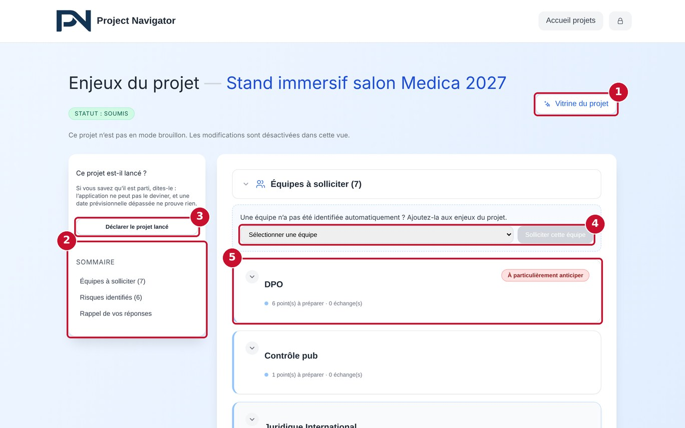
La page « Enjeux du projet »
← Sommaire
1
« Vitrine du projet » : la présentation du projet par son porteur.
2
« Sommaire » : équipes, risques, avis comité, rappel des réponses.
3
« Déclarer le projet lancé » (partie 4).
4
Solliciter une équipe non identifiée (partie 3).
5
Cartes des équipes : un clic sur le nom de l’équipe déplie sa carte.
Accès : « Ouvrir » sur l’accueil, ou le lien de la notification reçue. La page est en lecture seule pour vous, sauf la carte de votre équipe.

Slide 11
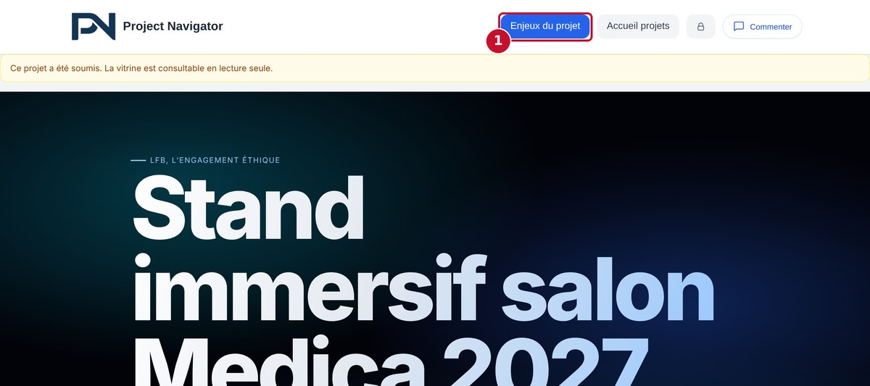
Première vue : commencer par la vitrine
← Sommaire
Pourquoi la vitrine d’abord
Elle raconte le projet avec les mots du porteur : problème traité, solution, public visé, équipe, feuille de route.
Une minute de défilement donne le contexte avant de juger les réponses une à une.
Elle est en lecture seule pour vous.
① « Voir les enjeux du projet » ramène à la vision compliance.
À savoir
Le bouton « Commenter » de la vitrine permet aussi de poser des post-its pour le porteur, directement sur la partie concernée.

Slide 12
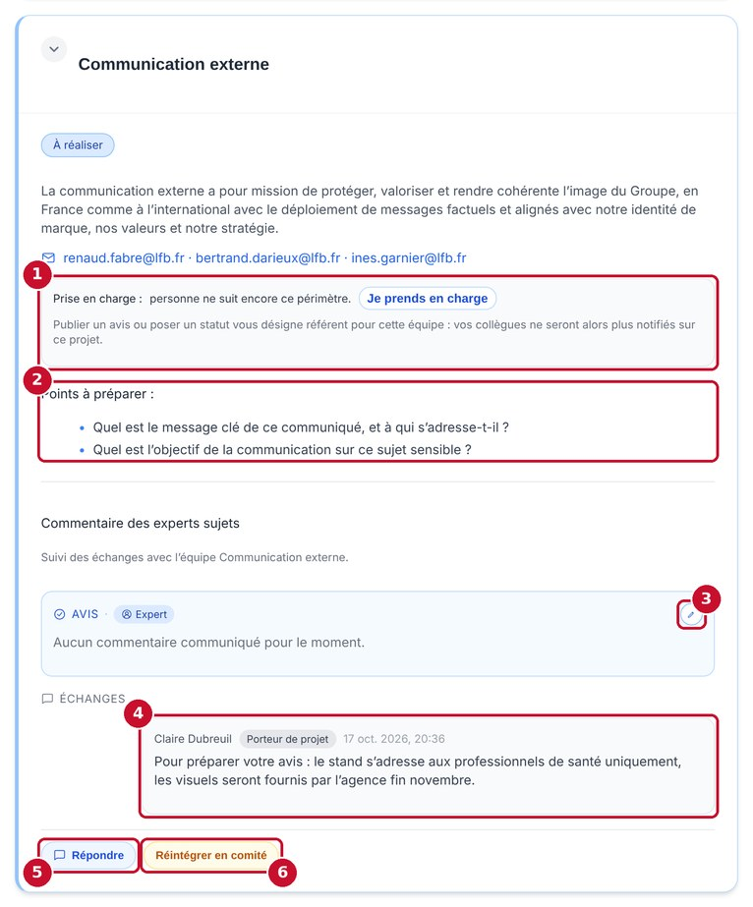
La carte de votre équipe
← Sommaire
1
« Prise en charge » : qui suit le projet pour votre équipe, et « Je prends en charge ».
2
« Points à préparer » : les questions que votre équipe pose pour les règles déclenchées. Le porteur les voit et peut y répondre avant votre avis.
3
Crayon de l’« Avis » : « Modifier le commentaire / statut » (partie 3).
4
« Échanges » : le fil avec le porteur.
5
« Répondre » pour écrire dans le fil.
6
« Réintégrer en comité » : membres d’un comité seulement (partie 4).

Slide 13
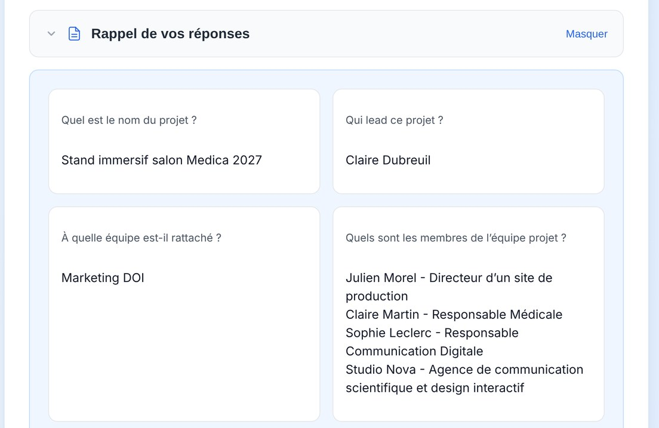
Le rappel des réponses du porteur
← Sommaire
« Rappel de vos réponses », en bas de la page, se déplie avec « Afficher ».
Il reprend toutes les réponses du questionnaire, telles que le porteur les a saisies.
Une réponse marquée « J’ai un doute » par le porteur y apparaît comme un point ouvert, avec l’équipe à qui le doute a été adressé.
« Risques identifiés » liste, pour chaque risque, sa criticité, l’équipe référente et la mitigation attendue.

Slide 14
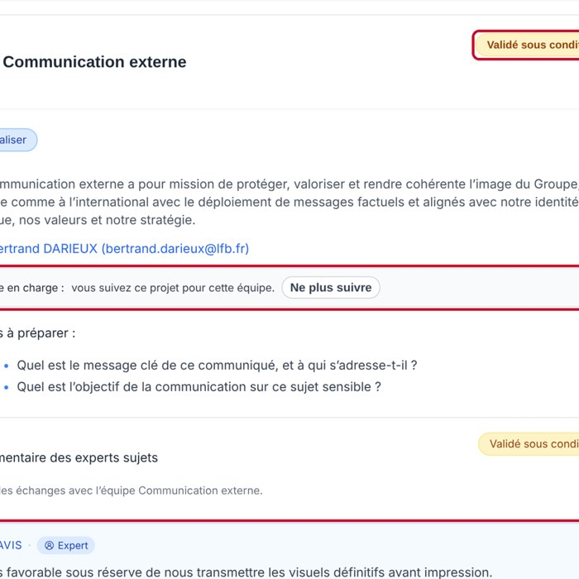
Rendre son avis
← Sommaire
3
Dans cette partie
Statut et commentaire
15
Après l’enregistrement
16
Échanger avec le porteur
17
Solliciter une autre équipe
18

Slide 15
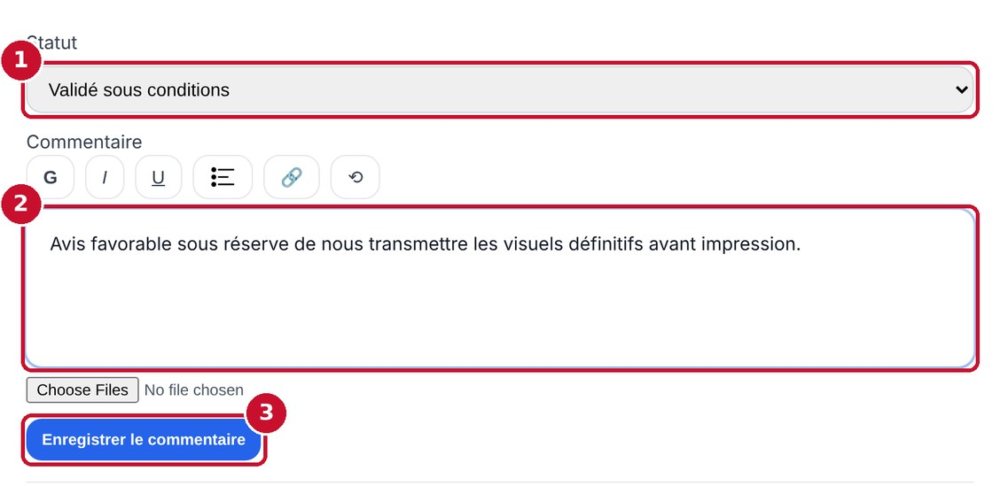
Poser un statut et un commentaire
← Sommaire
Les cinq statuts
Validé
favorable
Validé sous conditions
favorable
Non concerné
favorable
En attente d’informations
non favorable : vous attendez une réponse
Refusé
suffit à faire passer le projet en « Refusé »
1
« Statut » : choisissez la valeur qui résume votre avis.
2
« Commentaire » : recommandations, points d’attention, liens. Des fichiers peuvent être joints.
À savoir
3
« Enregistrer le commentaire »
Sur une demande d’avis préliminaire, un avis favorable s’affiche « Avis préliminaire » chez le porteur, jamais « Validé » : vous orientez, vous ne validez pas.

Slide 16
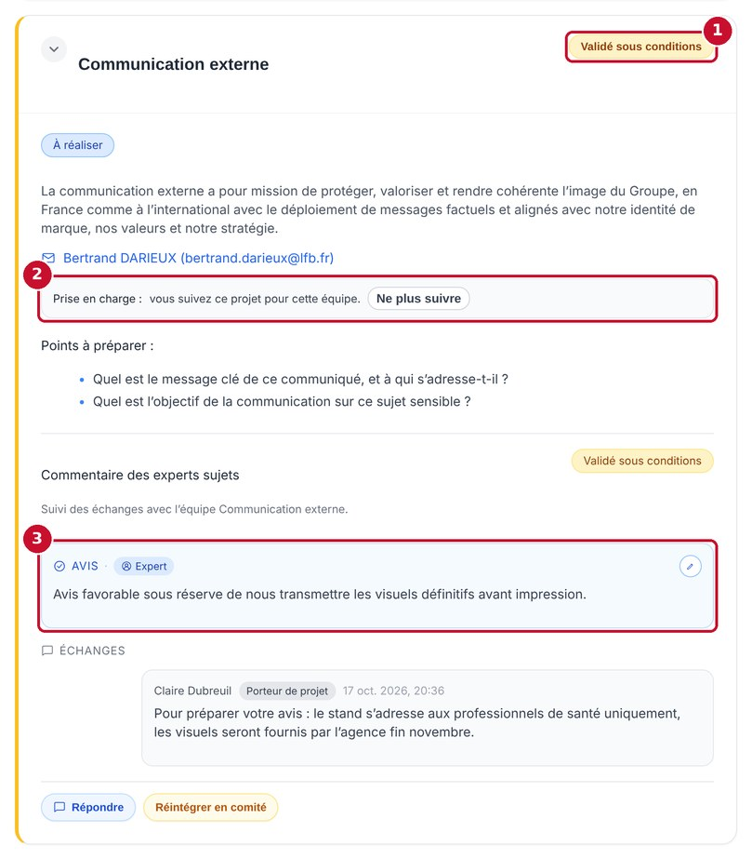
Après l’enregistrement
← Sommaire
1
Le statut s’affiche en badge sur la carte de votre équipe.
2
Vous devenez référent : « vous suivez ce projet pour cette équipe » ; « Ne plus suivre » le rend à l’équipe.
3
Votre avis est visible du porteur.
Bon à savoir
Tant que votre équipe n’a rien écrit, le porteur ne voit pas de carte d’avis vide : il voit « Échange en cours ».
« Validé », « Validé sous conditions » et « Non concerné » comptent comme favorables pour le badge du projet.

Slide 17
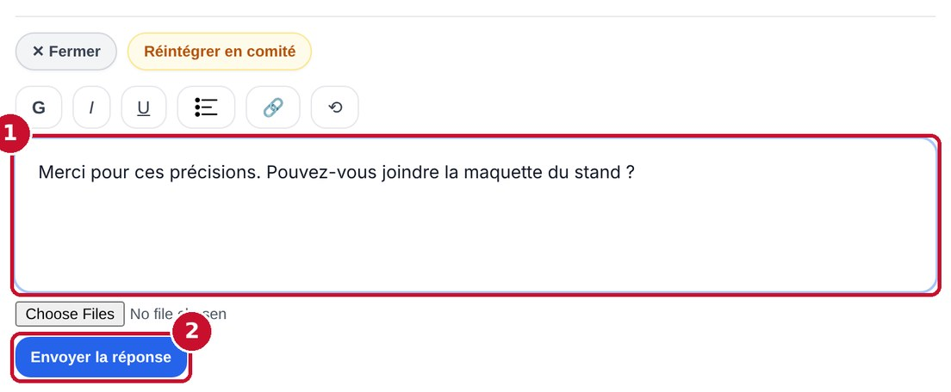
Échanger avec le porteur
← Sommaire
« Répondre » sert à poser une question sans changer votre avis.
Le porteur est notifié de votre message ; ses réponses vous sont adressées si vous suivez le projet, sinon à l’équipe.
L’échange reste attaché au projet et à votre équipe : il est retrouvé par tous les contacts de l’équipe.
Si vous avez coché des « Langues de réponse acceptées » (partie 6), le porteur en est informé.
1
Votre message : texte riche, liens, pièces jointes.
2
« Envoyer la réponse »

Slide 18
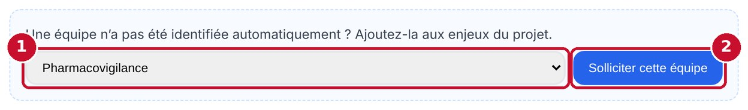
Solliciter une autre équipe
← Sommaire
Et un collègue de votre équipe ?
S’il n’est pas encore contact de l’équipe, ajoutez-le dans le back-office : onglet « Équipes », « Contacts e-mail » (partie 6). Il recevra alors les projets de l’équipe.
1
« Sélectionner une équipe » : choisissez l’équipe qui manque.
2
« Solliciter cette équipe » : elle est ajoutée aux enjeux du projet et notifiée.
À savoir
Si la même équipe manque sur plusieurs projets, c’est qu’une règle manque : signalez-le à l’équipe concernée ou à un administrateur.

Slide 19
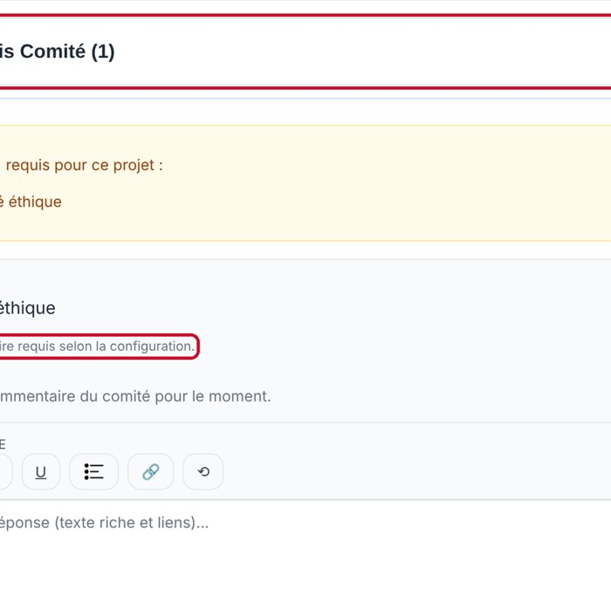
Suivre le projet dans le temps
← Sommaire
4
Dans cette partie
« À ré-examiner »
20
La confirmation finale
21
Le comité de validation
22
Le lancement du projet
23

Slide 20
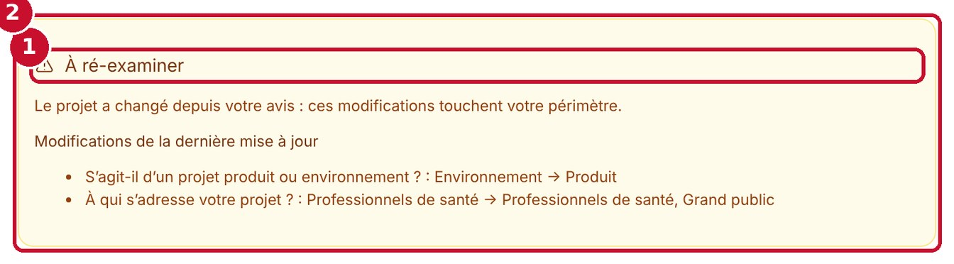
Quand le projet change : « À ré-examiner »
← Sommaire
Ce qui se passe
Le projet revient dans votre « À traiter ».
Chez le porteur, un projet validé passe à « Validé — modifié depuis ».
Rendez un nouvel avis : le badge redevient « Validé » s’il est favorable.
1
« À ré-examiner » : une mise à jour du porteur touche votre périmètre.
Une mise à jour qui ne touche pas votre périmètre ne vous dérange pas.
2
Les modifications de la dernière mise à jour, avec l’ancienne et la nouvelle réponse.
À savoir
Les champs de texte libre (descriptions, jalons, fichiers) ne déclenchent aucune notification : aucune règle ne les lit.

Slide 21
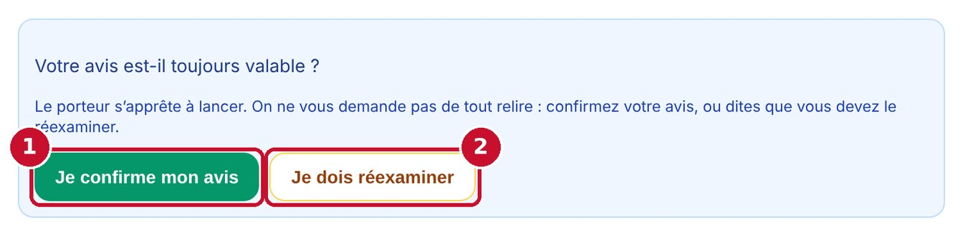
La confirmation finale avant lancement
← Sommaire
Ce qu’il faut savoir
C’est le porteur qui demande la confirmation finale, avant de lancer.
Seules les équipes qui ont déjà donné un avis sont sollicitées.
Si vous republiez votre avis après la demande, cela vaut confirmation.
1
« Je confirme mon avis » : un clic, votre avis couvre la version actuelle.
2
« Je dois réexaminer » : votre carte passe en « À ré-examiner », la confirmation reste ouverte jusqu’à votre nouvel avis.

Slide 22
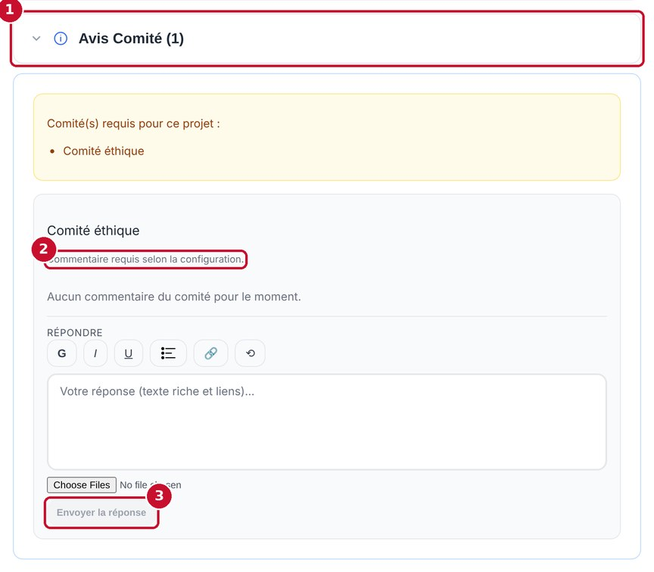
Le comité de validation
← Sommaire
1
« Avis Comité » : section des enjeux du projet, accessible depuis le « Sommaire ».
2
Commentaire requis ou optionnel selon la configuration du comité.
3
Fil du comité : les membres échangent avec le porteur, puis « Envoyer la réponse ».
Faire passer un projet en comité
Un comité se déclenche automatiquement selon ses critères (partie 6).
Un membre du comité peut aussi y amener un projet : « Réintégrer en comité » dans la carte de son équipe, ou depuis l’onglet « Hors scope comité » de l’accueil. Le porteur en est informé.
Le statut et le commentaire du comité sont saisis par un administrateur en mode administrateur.

Slide 23
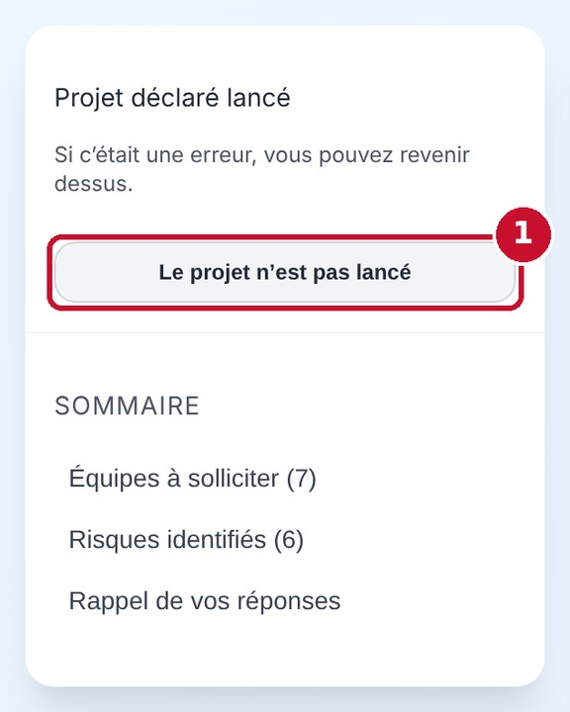
Le lancement du projet
← Sommaire
L’application ne devine pas un lancement : une date prévisionnelle dépassée ne prouve rien.
Le porteur, un administrateur ou un expert du périmètre du projet peut le déclarer : « Déclarer le projet lancé », en haut à gauche des enjeux.
Lancé avec une confirmation finale incomplète, le projet est signalé « Projet lancé sans confirmation finale ».
Si la date annoncée est passée pendant que la confirmation est en cours, le badge « Lancement en attente » indique que le délai est côté revue.
1
« Le projet n’est pas lancé » annule une déclaration faite par erreur.

Slide 24
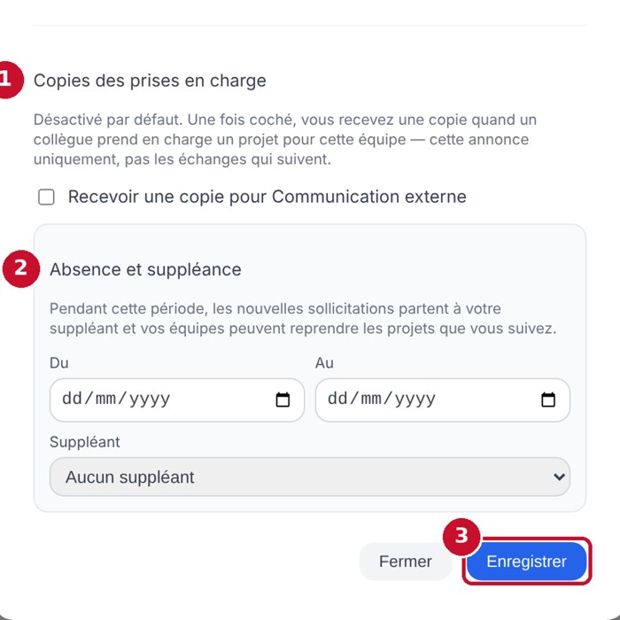
Mon profil : copies et absences
← Sommaire
5
Dans cette partie
Copies et absence
25

Slide 25
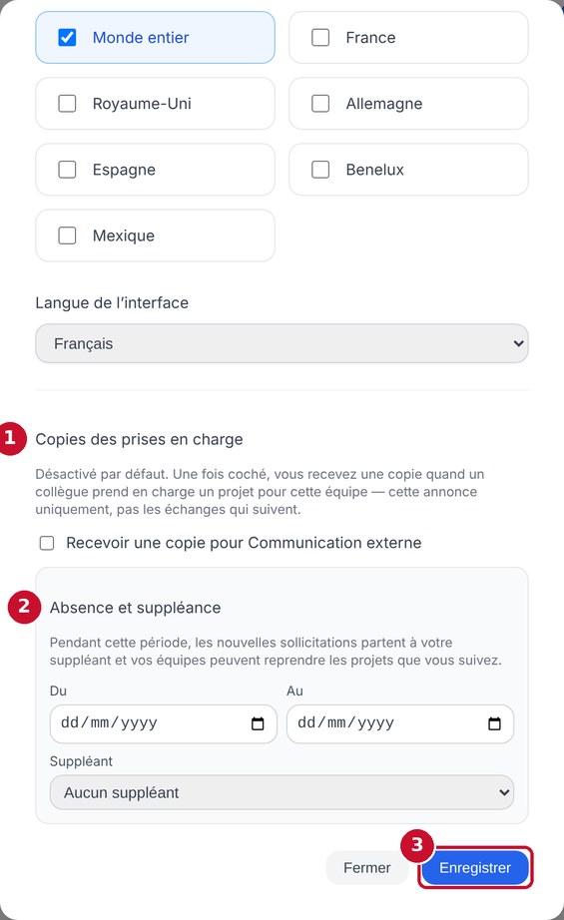
Mon profil : copies et absence
← Sommaire
1
« Copies des prises en charge » : désactivé par défaut. Coché, vous recevez une copie quand un collègue prend en charge un projet de cette équipe : cette annonce seulement, pas les échanges qui suivent.
2
« Absence et suppléance » : dates et suppléant. Pendant cette période, les nouvelles sollicitations partent à votre suppléant et vos équipes peuvent reprendre les projets que vous suivez.
3
« Enregistrer »
À savoir
Accès : icône ronde en haut à droite de l’accueil. Une absence peut aussi être déclarée par un collègue, dans le back-office (partie 6) : une absence imprévue n’est jamais déclarée par l’absent.

Slide 26
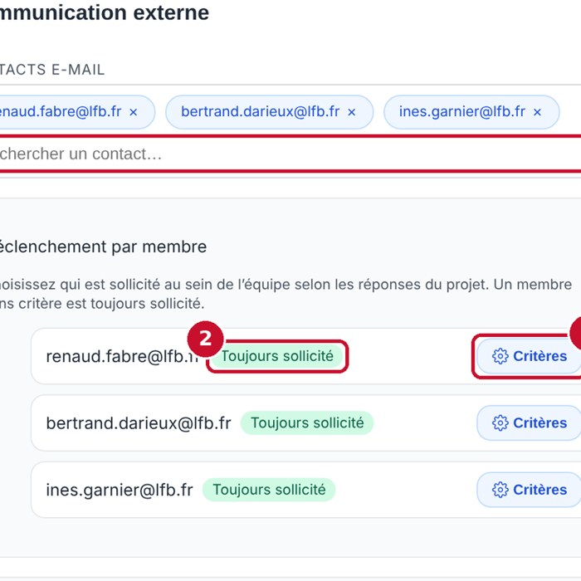
Le back-office de votre équipe
← Sommaire
6
Dans cette partie
Accéder au back-office
27
Contacts et déclenchement
28
Prise en charge et absences
29
Réattribuer, expertise, langues
30
Vos règles
31
Éditer une règle
32
Comités de validation
34
Revue des règles
35
Traductions
36

Slide 27
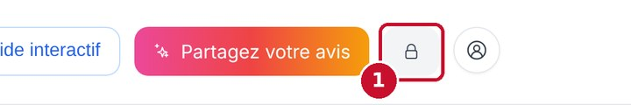

Accéder au back-office
← Sommaire
① sur l’accueil : « Accéder au Back-office » (cadenas).
① « Mode Chef de Projet » ramène à l’application.
1
« Tableau de bord » : indicateurs des projets soumis.
Pas de mot de passe
2
« Règles » : les règles qui sollicitent votre équipe.
Être contact d’une équipe ou membre d’un comité suffit : vous ne voyez que les onglets et les éléments de votre périmètre. Ne vous retirez jamais vous-même des « Contacts e-mail » : vous perdriez l’accès, seul un administrateur pourrait vous rajouter.
3
« Comités de validation » : si vous êtes membre d’un comité.
4
« Équipes » : votre équipe seulement.
5
« Revue des règles » : tester les règles sur un projet type.
6
« Traductions » : les textes de votre équipe.

Slide 28
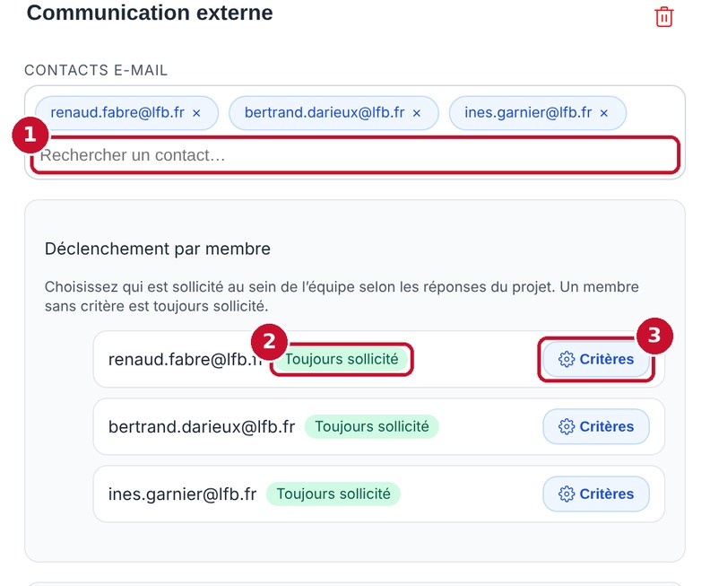
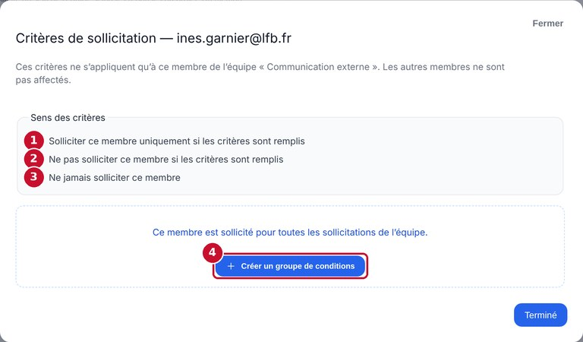
Contacts et déclenchement par membre
← Sommaire
1
Uniquement si les critères sont remplis.
2
Sauf si les critères sont remplis.
3
Jamais sollicité.
4
« Créer un groupe de conditions »
Ce qu’il faut savoir
Les critères réduisent qui reçoit les notifications, jamais qui a accès au projet.
1
« Rechercher un contact… » : ajouter un collègue à l’équipe.
Si plus personne n’est sollicité sans condition, une alerte s’affiche sur la carte et propose de réattribuer les critères d’un membre à un autre.
2
« Toujours sollicité » : membre sans critère.
3
« Critères » : ouvre la fenêtre ci-contre.

Slide 29
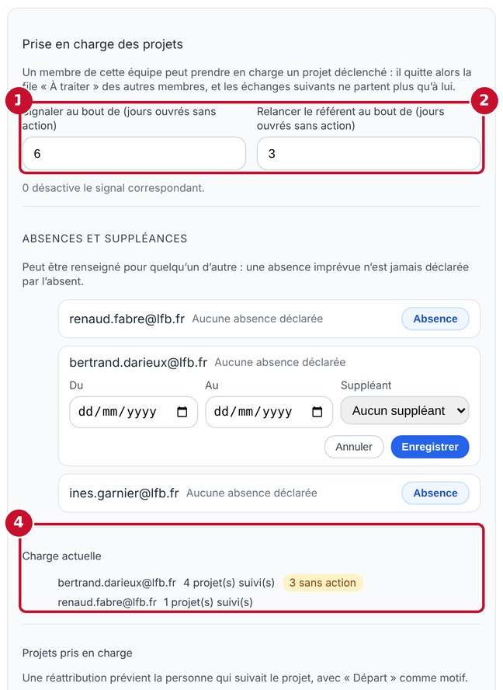
Prise en charge, relances et absences
← Sommaire
1
« Signaler au bout de » (défaut 6 jours ouvrés sans action) : badge « Sans action depuis un moment ».
2
« Relancer le référent au bout de » (défaut 3) : un e-mail au référent du projet.
3
« Charge actuelle » : projets suivis par membre, et combien sont sans action.
Comment se comptent les jours
Jours ouvrés = lundi à vendredi ; les jours fériés ne sont pas pris en compte. 0 désactive le réglage.
Le compteur repart à zéro à la prise en charge, à un changement de statut ou de commentaire, à un nouveau message du fil.
Une seule relance par période d’inactivité. Rien n’est libéré automatiquement.
Il n’y a pas de serveur : la vérification se fait quand un contact de l’équipe ouvre l’application.
« Absence » à côté d’un membre : dates et suppléant, déclarables pour un collègue.

Slide 30
Relances par e-mail : qui reçoit quoi
← Sommaire
1
Relance de prise en charge
2
Rappel avant lancement
Qui reçoit
L’expert qui a pris le projet en charge, et lui seul.
Qui reçoit
Le porteur du projet, avec ses co-porteurs en copie.
Quand
Après un nombre de jours ouvrés sans action sur le projet (3 par défaut).
Quand
Jusqu’à deux e-mails avant la date de lancement déclarée (30 puis 10 jours par défaut), tant que la confirmation finale n’a pas été demandée.
Réglage
« Envoyer un e-mail à l’expert qui a pris le projet en charge après ».
Réglage
« E-mails au porteur avant la date de lancement ».
À savoir
Un troisième réglage n’envoie rien : « Afficher « Sans action depuis un moment » sur le projet après » (6 jours ouvrés par défaut) ne fait qu’afficher le badge.
0 désactive le réglage correspondant. Une seule relance de prise en charge par période d’inactivité ; rien n’est libéré automatiquement.

Slide 31
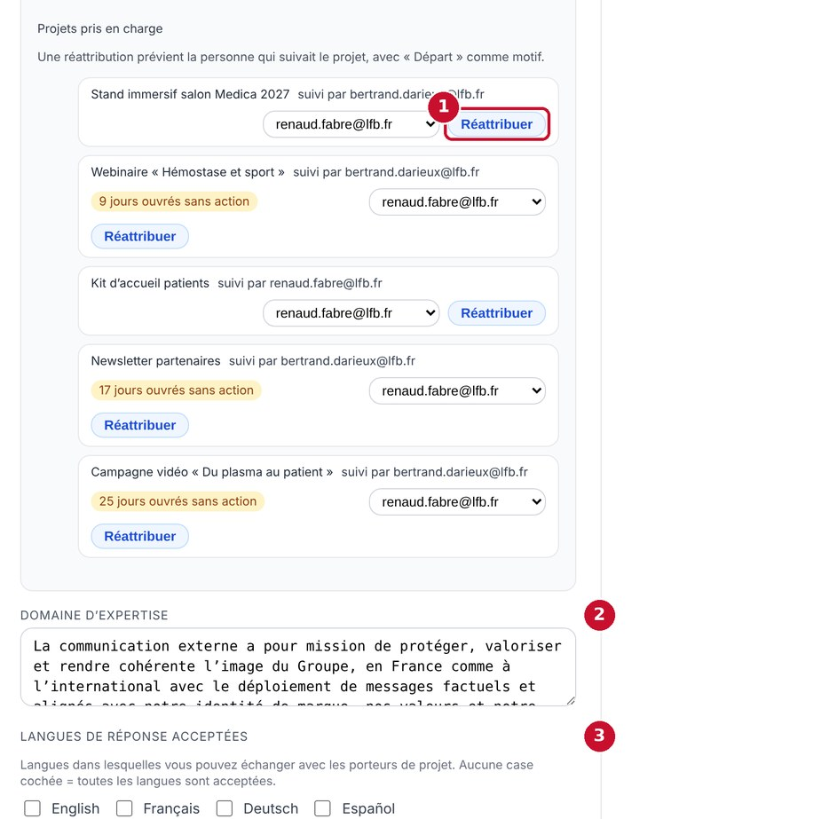
Réattribuer, domaine d’expertise, langues
← Sommaire
1
« Réattribuer » : confie un projet suivi à un autre membre. La personne qui le suivait est prévenue, avec « Départ » comme motif.
2
« Domaine d’expertise » : le texte qui présente votre équipe aux porteurs.
3
« Langues de réponse acceptées » : les langues dans lesquelles vous acceptez d’échanger. Aucune case cochée = toutes.
À savoir
Retirer un contact qui suit encore des projets ouvre une fenêtre : réattribuez ses projets ou remettez-les dans « À traiter ».

Slide 32
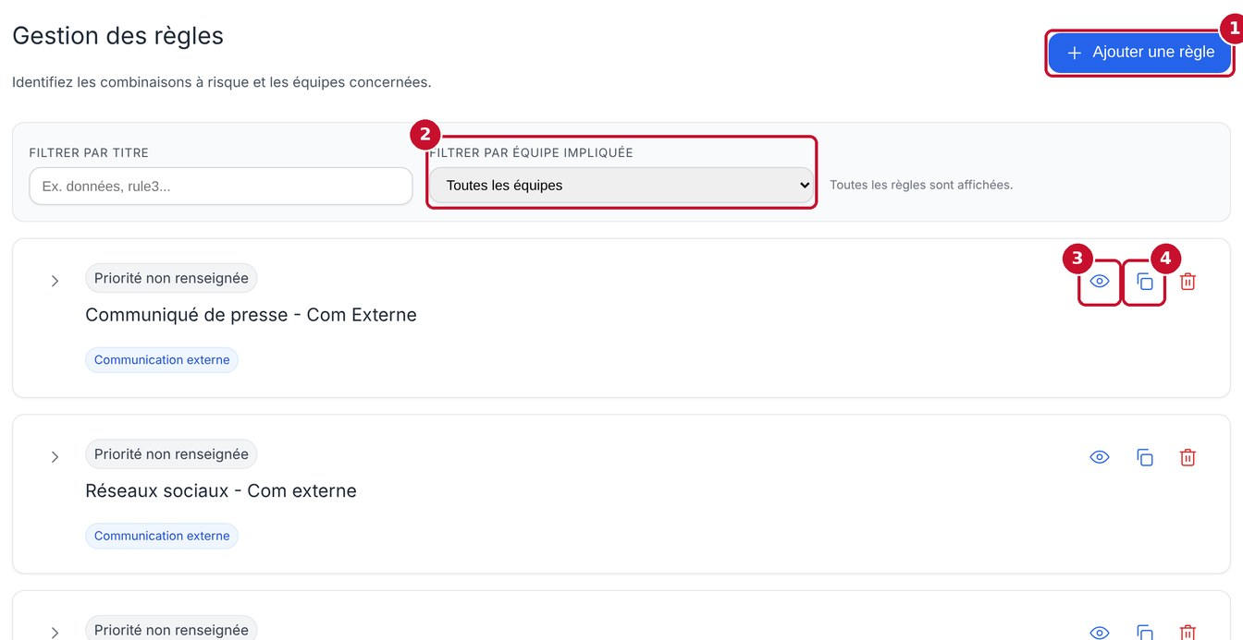
Vos règles
← Sommaire
1
« Ajouter une règle »
2
Filtres par titre et par équipe impliquée.
3
Œil : « Afficher la règle » ouvre l’éditeur.
4
Dupliquer la règle. La corbeille rouge la supprime.
À savoir
Vous ne voyez que les règles qui sollicitent votre équipe. Les modifications sont enregistrées immédiatement et s’appliquent à tous les projets : « Annuler (Ctrl+Z) », en haut du back-office, annule la dernière suppression.

Slide 33
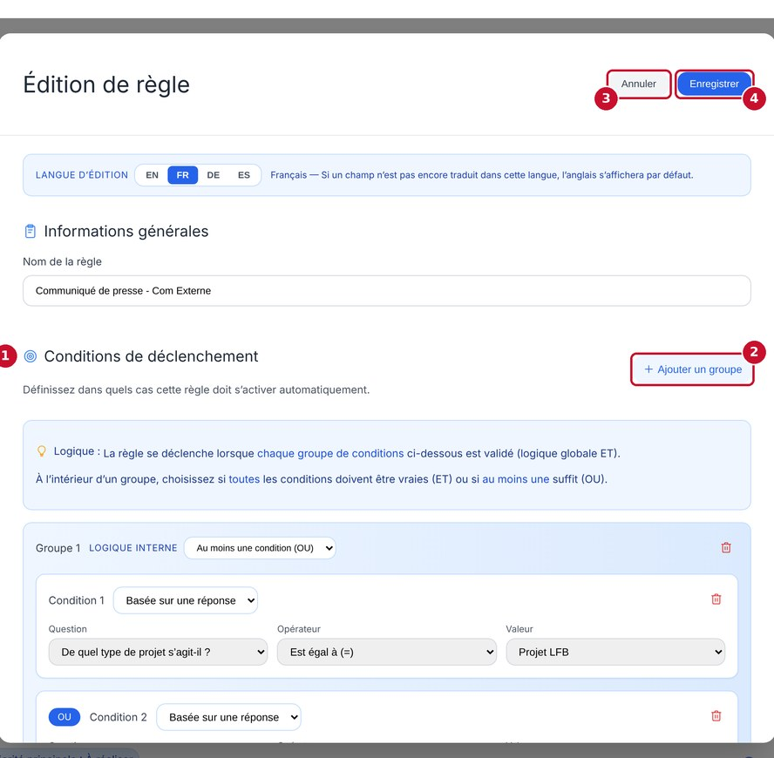
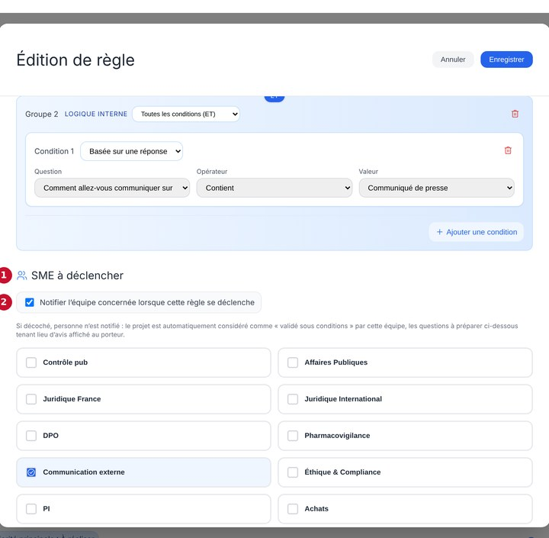
Éditer une règle : déclenchement et équipes
← Sommaire
Groupes : la règle se déclenche quand chaque groupe est validé ; dans un groupe, toutes les conditions (ET) ou au moins une (OU).
Case décochée : personne n’est notifié, le projet est considéré « validé sous conditions » par l’équipe ; les questions à préparer tiennent lieu d’avis.
① « SME à déclencher » ② « Notifier l’équipe concernée… »
① « Conditions de déclenchement » ② « Ajouter un groupe » ③ « Annuler » ④ « Enregistrer »

Slide 34
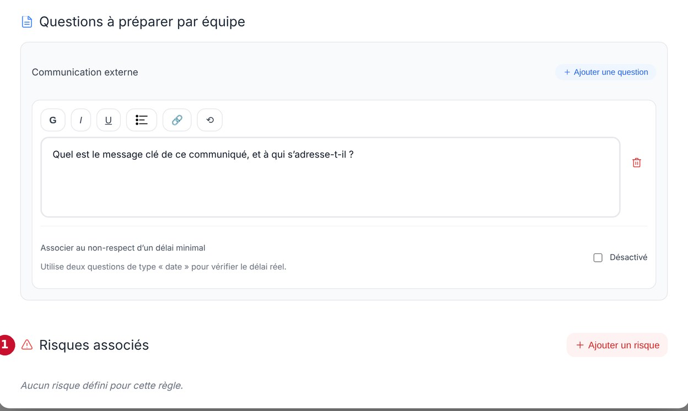
Éditer une règle : questions et risques
← Sommaire
1
« Questions à préparer par équipe » : ce sont les « Points à préparer » que les porteurs voient dans votre carte. « Ajouter une question » pour chaque question que vous posez à chaque fois par e-mail.
2
« Risques associés » : description, criticité, actions de mitigation, avec « Ajouter un risque ».
À savoir
Une question peut être associée au non-respect d’un délai minimal entre deux dates du questionnaire.

Slide 35
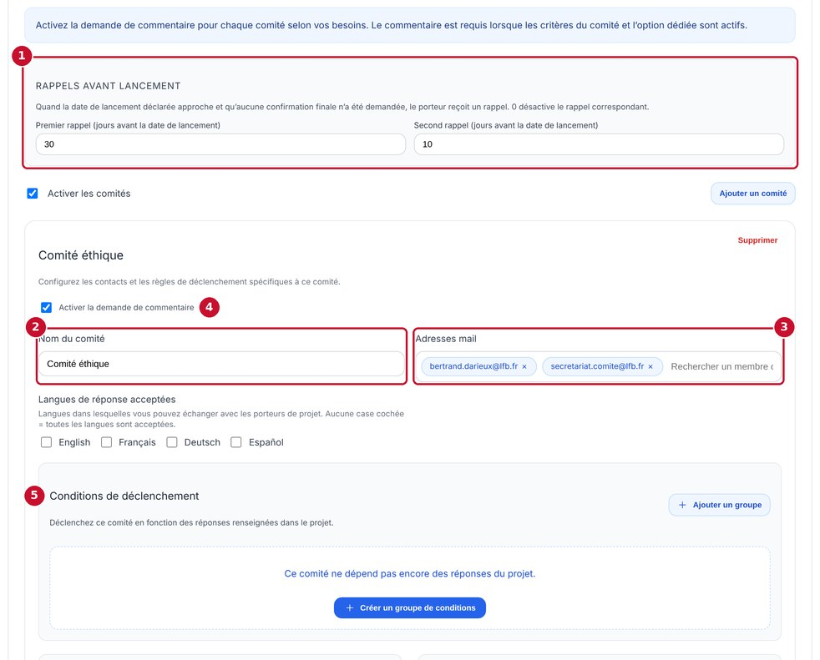
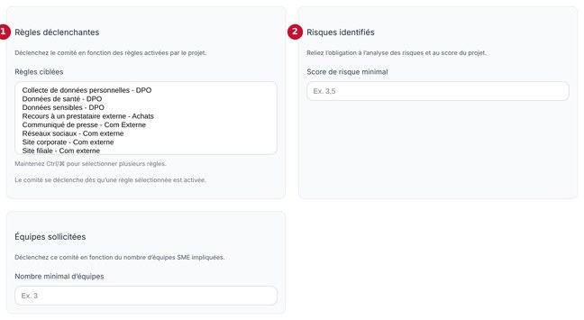
Comités de validation
← Sommaire
1
« Rappels avant lancement » : au porteur, J-30 puis J-10 par défaut, s’il n’a pas demandé la confirmation finale.
2
« Nom du comité »
3
« Adresses mail » des membres.
4
« Activer la demande de commentaire »
5
« Conditions de déclenchement » sur les réponses.
Autres critères : « Règles ciblées », « Score de risque minimal », « Nombre minimal d’équipes ». Un seul critère rempli suffit.

Slide 36
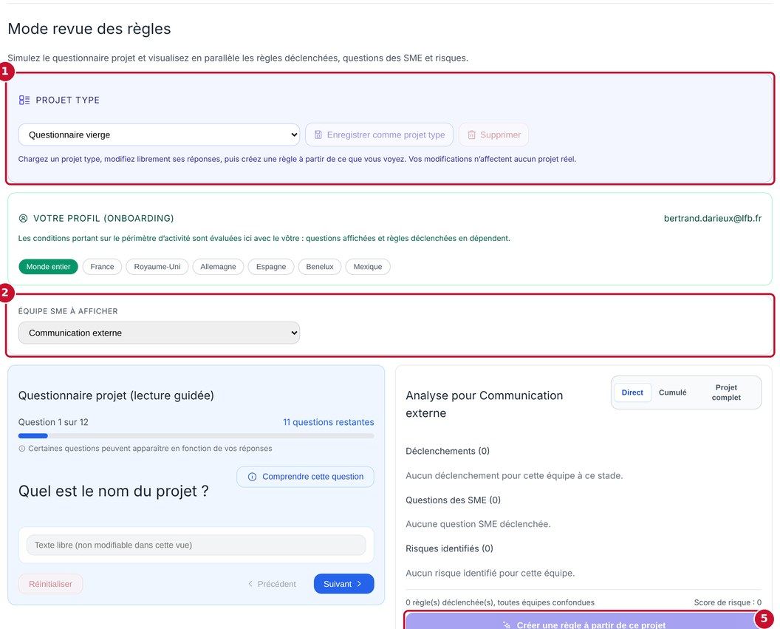
Revue des règles : tester sans risque
← Sommaire
1
« Projet type » : partir d’un questionnaire vierge ou d’un projet type enregistré.
2
« Équipe SME à afficher »
3
Le questionnaire : modifiez les réponses librement.
4
L’analyse pour l’équipe : règles déclenchées, questions, risques, en direct.
5
« Créer une règle à partir de ce projet »
À savoir
Rien de ce qui se fait ici ne touche un projet réel.

Slide 37
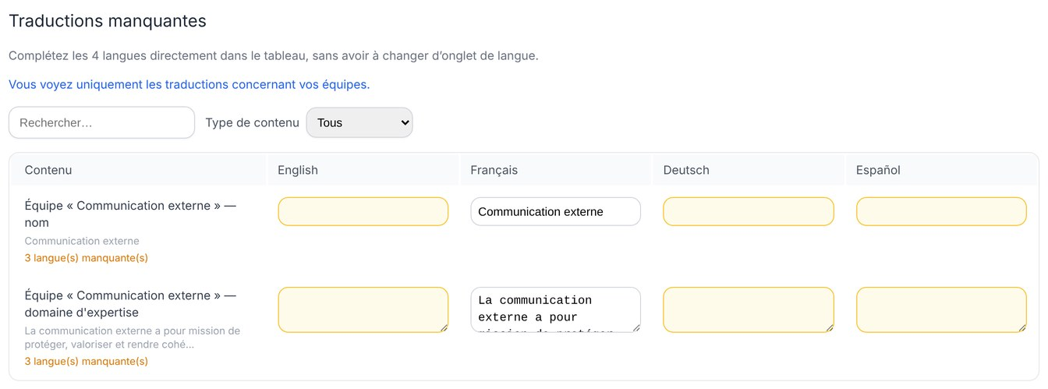
Traductions
← Sommaire
Le tableau liste les textes de votre équipe qui ne sont pas traduits dans les quatre langues de l’application.
Complétez-les directement dans le tableau, sans changer de langue.
Par exemple le nom de l’équipe et son domaine d’expertise ; « Type de contenu » filtre la liste.

Slide 38
Annexes
← Sommaire
Je veux… · Qui reçoit quoi · Questions fréquentes

Slide 39
Je veux… (1/2)
← Sommaire
Je veux…
Où cliquer
Page
Voir les projets à traiter
Accueil → « À traiter »
6
Prendre un projet en charge
« Je prends en charge »
7
Récupérer le projet d’un collègue
« Pris en charge par l’équipe » → « Reprendre »
7
Rendre un projet à l’équipe
« Libérer » / « Ne plus suivre »
7
Comprendre le projet rapidement
Enjeux → « Vitrine du projet »
11
Donner mon avis
Carte de l’équipe → crayon → « Enregistrer le commentaire »
15
Poser une question au porteur
Carte de l’équipe → « Répondre »
17
Ajouter une équipe oubliée
« Solliciter cette équipe »
18
Revoir un avis après une mise à jour
Carte « À ré-examiner »
20
Confirmer mon avis avant lancement
« Je confirme mon avis »
21

Slide 40
Je veux… (2/2)
← Sommaire
Je veux…
Où cliquer
Page
Faire passer un projet en comité
« Réintégrer en comité »
22
Déclarer un projet lancé
« Déclarer le projet lancé »
23
Partir en congés
« Mon profil » → « Absence et suppléance »
25
Être prévenu des prises en charge
« Mon profil » → « Copies des prises en charge »
25
Ajouter un collègue à l’équipe
Back-office → « Équipes » → « Contacts e-mail »
28
Limiter les sollicitations d’un membre
« Équipes » → « Critères »
28
Régler les délais de relance
« Équipes » → « Prise en charge des projets »
29
Déclarer l’absence d’un collègue
« Équipes » → « Absence »
29
Modifier mes points à préparer
« Règles » → œil → « Questions à préparer par équipe »
33
Tester une règle
« Revue des règles »
35

Slide 41
Qui reçoit quoi
← Sommaire
Première soumission d’un projet
Tous les contacts de l’équipe sollicités par les règles (le suppléant d’un membre absent à sa place).
Message du porteur, mise à jour qui touche votre périmètre
Le référent si le projet est pris en charge, sinon les contacts de l’équipe.
Prise en charge par un collègue
Personne, sauf les membres qui ont coché « Copies des prises en charge ».
« Reprendre »
L’ancien référent et l’équipe (non désactivable).
« Libérer »
L’équipe : le projet redevient l’affaire de tous.
Relance après N jours sans action
Le référent du projet uniquement.
Rappels avant lancement
Le porteur, s’il n’a pas demandé la confirmation finale.
Les critères par membre (« Critères ») réduisent ces listes. Les e-mails partent par les flux Power Automate de votre organisation.

Slide 42
Questions fréquentes
← Sommaire
Je ne reçois pas un projet qui me concerne.
Mon collègue et moi recevons les mêmes e-mails.
Une règle manque, ou vos critères de membre vous excluent : onglets « Règles » et « Équipes » → « Critères ».
Le premier qui prend le projet en charge, ou publie un avis, devient le référent : l’autre n’est plus notifié.
Je pars en congés.
Le porteur a modifié son projet après mon avis.
Déclarez votre absence et un suppléant dans « Mon profil », ou faites-la déclarer dans le back-office.
Seules les modifications qui touchent votre périmètre vous le renvoient, marqué « À ré-examiner ».
Le porteur n’écrit pas dans ma langue.
Un projet a disparu de mes listes.
Cochez vos « Langues de réponse acceptées » dans le back-office : le porteur en est informé.
Son porteur l’a peut-être supprimé : s’il avait reçu une réponse de votre équipe, il est dans « Abandonnés ».

Slide 43
Bonne utilisation de Project Navigator
← Sommaire
Une question sur l’outil ? « Partagez votre avis », sur l’accueil.

